Slide 1
Марк Твен (Сэмюэл Лэнгхорн Клеменс)
Презентация к уроку литературного чтения в 4 классе.
Автор: Лебедева Валентина Николаевна.

Slide 2
Город Ганнибал
Отправляемся в Америку начала 19 века в город Ганнибал, расположенный на знаменитой реке Миссисипи.

Slide 3
Тогда по ней ходили вот такие колёсные пароходы

Slide 4
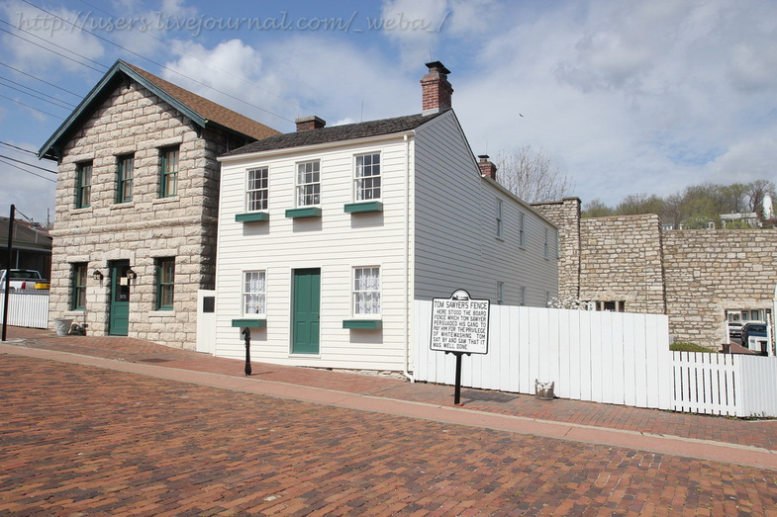
Именно здесь жила семья судьи Клеменса.
Именно здесь жила семья судьи Клеменса.
Notes:
Именно здесь жила семья судьи Клеменса

Slide 5
Белое здание - это бывший офис отца Марка Твена - Джона Клеменса, который работал в Ганнибале юристом. Сейчас здесь располагается лекарственная лавка
5

Slide 6
Миссис Клеменс, была хрупкой, но сильной духом женщиной.

Slide 7
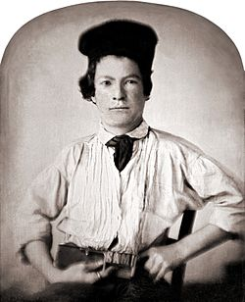
У Клеменса было трое сыновей. Среднего из них звали Сэм. А точнее
Сэмюэл Лэнгхорн Клеменс. Родился он 30 ноября 1835 года.
Это был умный, живой мальчик,
неистощимый на выдумки и шалости.
Здесь Сэму 15 лет.

Slide 8
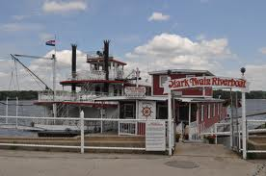
Клеменсы были небогатыми людьми. Когда умер отец,маленький Сэм должен был оставить школу и семью и искать заработка.
Сперва он скитался по стране и работал в типографиях больших городов наборщиком текстов. Но в соих самых дерзких мечтах Сэм, как и другие мальчишки из Ганнибала, видел себя у штурвала, ведущим большой двухтрубный пароход через пороги и перекаты Миссисипи.
Он поступил в ученики к одному из самых
знаменитых лоцманов на реке и стал от-
важным водителем пароходов.

Slide 10
Но Сэмюэл не мог долго находиться на одном и том же месте. Он хотел всё увидеть и всё узнать. Он исколесил всю страну вдоль и поперёк:много лет общался с бродячими рабочими, с матросами на Миссисипи, был золотоискате-лем. Именно в это время наступил великий переворот в его судьбе.
Сидя у костров после трудового дня, золотоискатели любили рассказывать друг другу разныеистории, чаще всего смешные. Одну из таких историй Клеменс записал и напечатал в местной газете.Это был не просто рассказ, это было чудо весёлости и остроумия. Стало ясно, что Клеменс одарён большим писательским талантом. Его пригласили сотрудничать в местной газете.

Slide 11
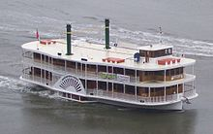
Тогда же родилось его новое литературное имя ( псевдоним) Марк Твен.
Марк Твен- это старое выражение судоводителей с Миссисипи.
-Марк твен! (мерка-два)- кричит матрос, измерив глубину и убедившись,
что она (глубина) позволяет судну пройти.

Slide 12
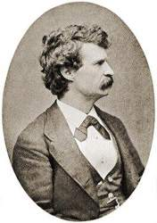
Произведения Марка Твена в течение
многих лет привлекали внимание всей страны.
Он стал любимцем своих соотечественников.
Скоро о Твене узнали и в других странах.
Его книги перевели на многие языки.
Повесть «Приключения Тома Сойера»
была написана в 1876 году. Но её до сих пор с удовольствием читают дети в разных странах.
По этой повести сняты художественные фильмы.

Slide 13
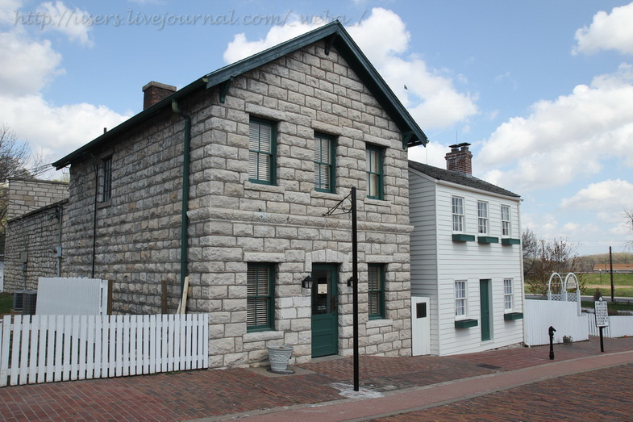
Вот тот самый дом, где провёл своё детство Том Сойер.

Slide 14
А это тот самый легендарный забор, покраску которого хитрец Том Сойер поручил окрестным ребятам, да еще и заработал на этом

Slide 15
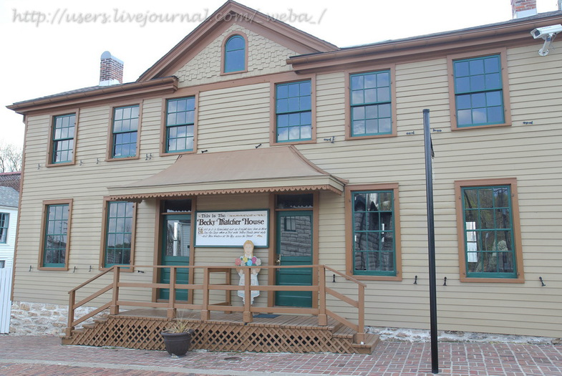
Напротив дома Марка Твена стоит дом Хоукинсов.
Маленькая девочка Лара Хоукинс послужила прототипом Бекки Тэтчер,
той самой, которой Том Сойер признавался в любви

Slide 16
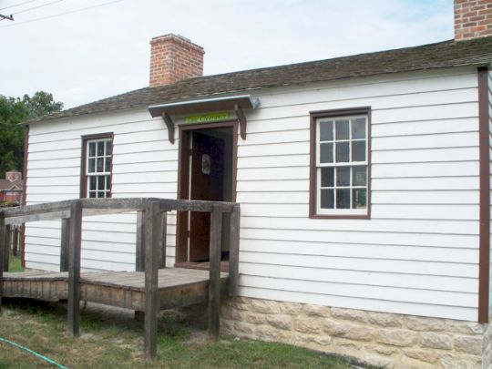
Дом Гекльберри Финна.

Slide 17
Пещера, где заблудились Том и Бэкки.

Slide 18
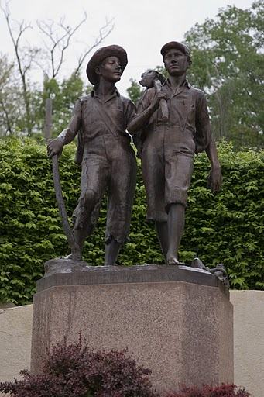
Том Сойер и Гекльберри Финн - бессмертные герои Марка Твена
Том Сойер и Гекльберри Финн-
бессмертные герои Марка Твена.

Slide 19
Умер Марк Твен 21 апреля 1910 года от стенокардии.
В городе Ганнибал, штат Миссури, сохранился дом, в котором мальчишкой играл Сэм Клеменс, и пещеры, которые он исследовал в детстве, и которые потом были описаны в знаменитых «Приключениях Тома Сойера», туда теперь приходят туристы.
Дом Марка Твена в Хартфорде превращён в его личный музей и объявлен в США национальным историческим достоянием.

